Slide 1
Grundläggande Darwinism Darwinismens idéhistoria
Tisdag 19/1 13:15-14:00
SEE075 – Evolution och självorganisation i biologiska system, 5 hp
LP3, 2021 – Globala System
Claes Andersson, Fysisk Resursteori, Chalmers tekniska högskola, claeand@chalmers.se

Slide 2
Föreläsningens lärandemål
Darwinismens grundläggande principer
Vad förklaras av dessa principer?
Några av Darwinismens idéhistoriska sammanhang.

Slide 3
Litteratur
Kapitel ur Stephen J. Gould (2002:93-169)
Kapitel ur Charles Darwin (1859:60-130)
Kapitel av Donald T. Campbell (1974)
Gould, S. J. (2002). The structure of evolutionary theory. Harvard University Press, Cambridge MA.
Darwin, C. (1859). On the Origin of Species by Means of Natural Selection. London: John Murray.
Campbell, D. T. (1974). Evolutionary Epistemology. In P. A. Schilpp (Ed.), The Philosophy of Karl Popper (pp. 413–463). La Salle IL: Open Court.

Slide 4
Charles Darwin 1809-1882
1/10
Darwins inflytande är bredare än vad man kanske tänker sig.
Naturligt urval…
Låste upp vetenskapens största mysterium: Kopplingen mellan det levande och det icke-levande.
Men inte bara det…
Han banade väg för helt nya perspektiv, inte minst på människans plats i världen.
Från människan-som-Skapelsens-krona – med en särställning i naturen – till människan-som-en-art-bland-andra.

Slide 5
”On the origin of species – by means of natural selection” Vad är detta naturliga urval?
2/10
Darwinismens ”syllogistiska kärna” (se kapitlet av J.S. Gould 2001)
Superfekunditet: Organismer producerar betydligt fler avkommor än vad som kan överleva.
Variation: Avkommor varierar sinsemellan.
Nedärvbarhet: Egenskaper ärvs från förälder till avkomma.
Naturligt urval
Leder till
Ett mentalt exempel: Agenterna lever på en grön bakgrund och tjänar på att smälta in. Så den grönaste avkomman blir förälder till nästa generation. Snart är alla tämligen gröna.

Slide 6
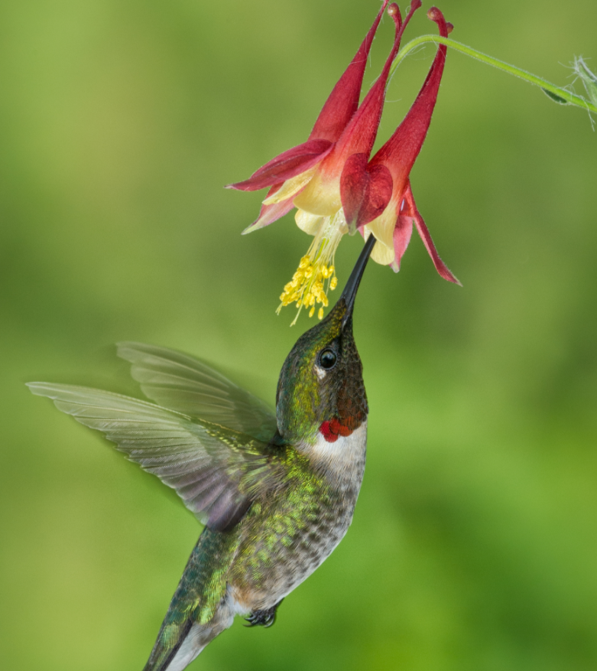
Hur kopplar Darwinismen ihop det levande med det icke-levande?
3/10
Dess förklaringsvärde går egentligen långt bortom biologin.
Den förklarar hur ”instances of fit between system and environment” är möjliga – utan hänvisning till mirakel.
Naturligt urval är den enda naturalistiska processen som ger upphov till ändamål och ändamålsenlighet.
Se kapitlet av D. T Campbell (1974).

Slide 7
För att förstå Darwins kunskapssteg måste vi först veta någonting om den tidens kunskapsläge
4/10
Religiösa förklaringar tillhörde det förflutna: Vetenskapen var naturalistisk.
Men det var inte alls lätt att förklara världen utan genvägen att hänvisa till mysterier och mirakel!
Visst att en damm kan växa igen… Men hur uppstår ett berg? Ett hav?
Inga processer som kunde studeras verkade vara i närheten av att förklara sådant.
Det enda som verkade adekvat – och som vore förenligt med naturalism – var katastrofism: att världen hade formats av stora katastrofer.
Livet kunde inte förklaras utan hänvisning till mystiska ”livskrafter” och inneboende essenser.

Slide 8
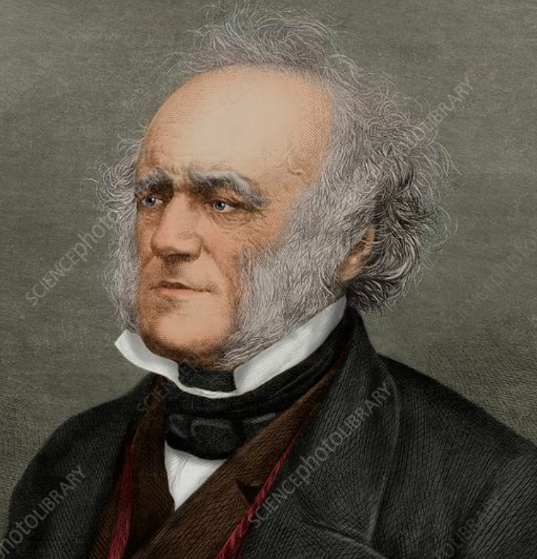
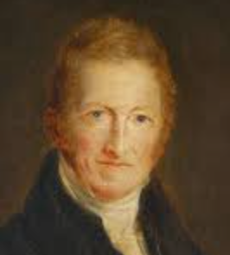
Darwin sammanförde ett antal nyckelidéer som låg i tiden under mitten i 1800-talets Europa:
5/10
Charles Lyell, geolog: Uniformitarianism.
Thomas Malthus, ekonom: Malthusiska populationer.

Slide 9
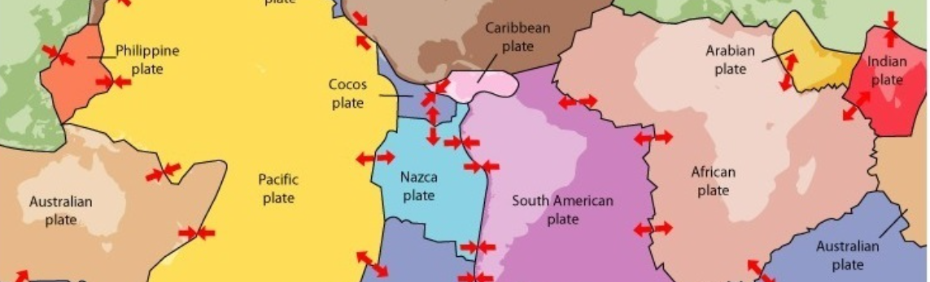
Charles Lyell och uniformitarianism
6/10
Charles Lyell är känd för plattektonik.
Denna innebar ett genombrott för tanken att små processer (som de som får dammar att växa igen) kan ge upphov till stora saker om de agerar på samma sätt och outtröttligt under mycket lång tid.

Slide 10
Malthus och befolkningsutveckling
7/10
Thomas Malthus å sin sida är en riktig historisk glädjedödare…
Han observerade att mänskligheten har en obegränsad förmåga att växa – och att det är resurser som begränsar befolkningen.
Så han resonerade att mänskligheten är dömd att leva vid svältens gräns oavsett hur mycket resurser vi framställer.

Slide 11
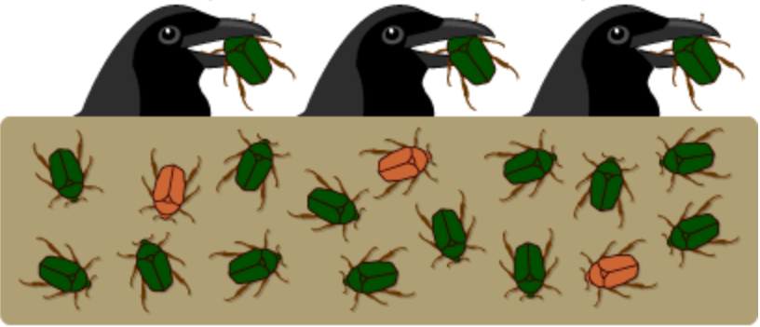
Lyell + Malthus
8/10
Malthus gav Darwin insikten att naturen själv helt automatiskt idkar ett urval – ett naturligt urval.
Fast egentligen: Att det naturliga urvalet är oerhört kraftfullt. Som sådant hade naturligt urval diskuterats ganska länge vid det här laget, men det sågs som en marginell kraft.
Darwin lägger mycket möda i Origin of Species på att riktigt hamra in konceptet superfekunditet.
Om man lever på marginalen- som Malthus berättade var fallet – så är skillnaden i framgång mellan den som är lite mer effektiv, och den som är lite mindre effektiv större än man kanske tror..
Detta resonemang spelade en nyckelroll för att övertyga samtiden om att naturligt urval inte bara är en marginell kraft.
Lyell bidrog med den konceptuella möjligheten att tänka sig att små orsaker kunde orsaka stora konsekvenser om de arbetade under mycket lång tid.

Slide 12
Men är jorden gammal nog?
Fanns det tillräckligt med tid då? Det var långt ifrån självklart!
Bibeln talade om tusentals år…
Men för att uniformitarianism skulle vara trovärdigt behövdes många miljoner år!
Kunde solen ens ha brunnit så länge?
Ingen hade en aning om kärnreaktioner vid mitten av 1800-talet!
Men med tiden pekade mer och mer på en ”gammal jord”, inte minst inom geologin.
Idag vet vi att jorden är drygt 4,5 miljarder år gammal
9/10

Slide 13
Livet och biologin
10/10
Vi har glömt något som skiljer Lyells geologi från Darwins biologi.
Om berg och dalars uppkomst var märklig – så var det inget mot livets uppkomst.
Levande system har funktioner – det har inte berg och hav.
Kolibrins näbb är helt uppenbart till för att komma åt nektar inne i blomman!
Detta bidrog givetvis till att Darwins idéer var svårare att acceptera än till exempel Lyells idéer.
Det tog faktiskt nästan ett sekel innan de hade slagit igenom på riktigt bred front!

